Slide 1
Glassfagkjeden + Sørbø

Slide 2
Sørbø Industribeslag AS er et resultat av en fusjon mellom to tradisjonsrike leverandører til den norske byggevarebransjen.
To innovative bedrifter med høy fagkompetanse og over 50 års erfaring. Vårt mål er å være en totalleverandør til våre proff- og industrikunder.
Sørbø Industribeslag skal levere produkter av høy kvalitet, gi god service og gi ha beste logistikkløsningene.
Industribeslag AS startet i 1986
Sørbø AS ble opprettet i 1966

Slide 3
Stolte over vår nordiske industrihistorie – overbevist om at eventyret så vidt har begynt.

Slide 4
INDUSTRI-avdelingen retter seg mot dør og vindusprodusenter samt annen industri som benytter lås og beslag, aluminiumsprofiler, tetningslister, fugemasse, lim, skruer og andre relaterte produkter.
Størst i Norge på produktspekter til dør- og vindusprodusenter.
Sørbø Industribeslag
Med bygg i fokus! Sørbø Industribeslag er delt opp i to markedssegmenter – hvor den ene siden jobber mot produksjon og den andre
mot byggevare.
PROFF-avdelingen leverer et bredt sortiment av byggevarer, glassutstyr, plast, kjemi og festemateriell til kunder i Norge.
Sørbø Proff har 2500 kunder innen byggevareindustrien, entreprenører, glass- og fasadeindustrien, blikkenslagere, betongindustrien og elementprodusenter.

Slide 5
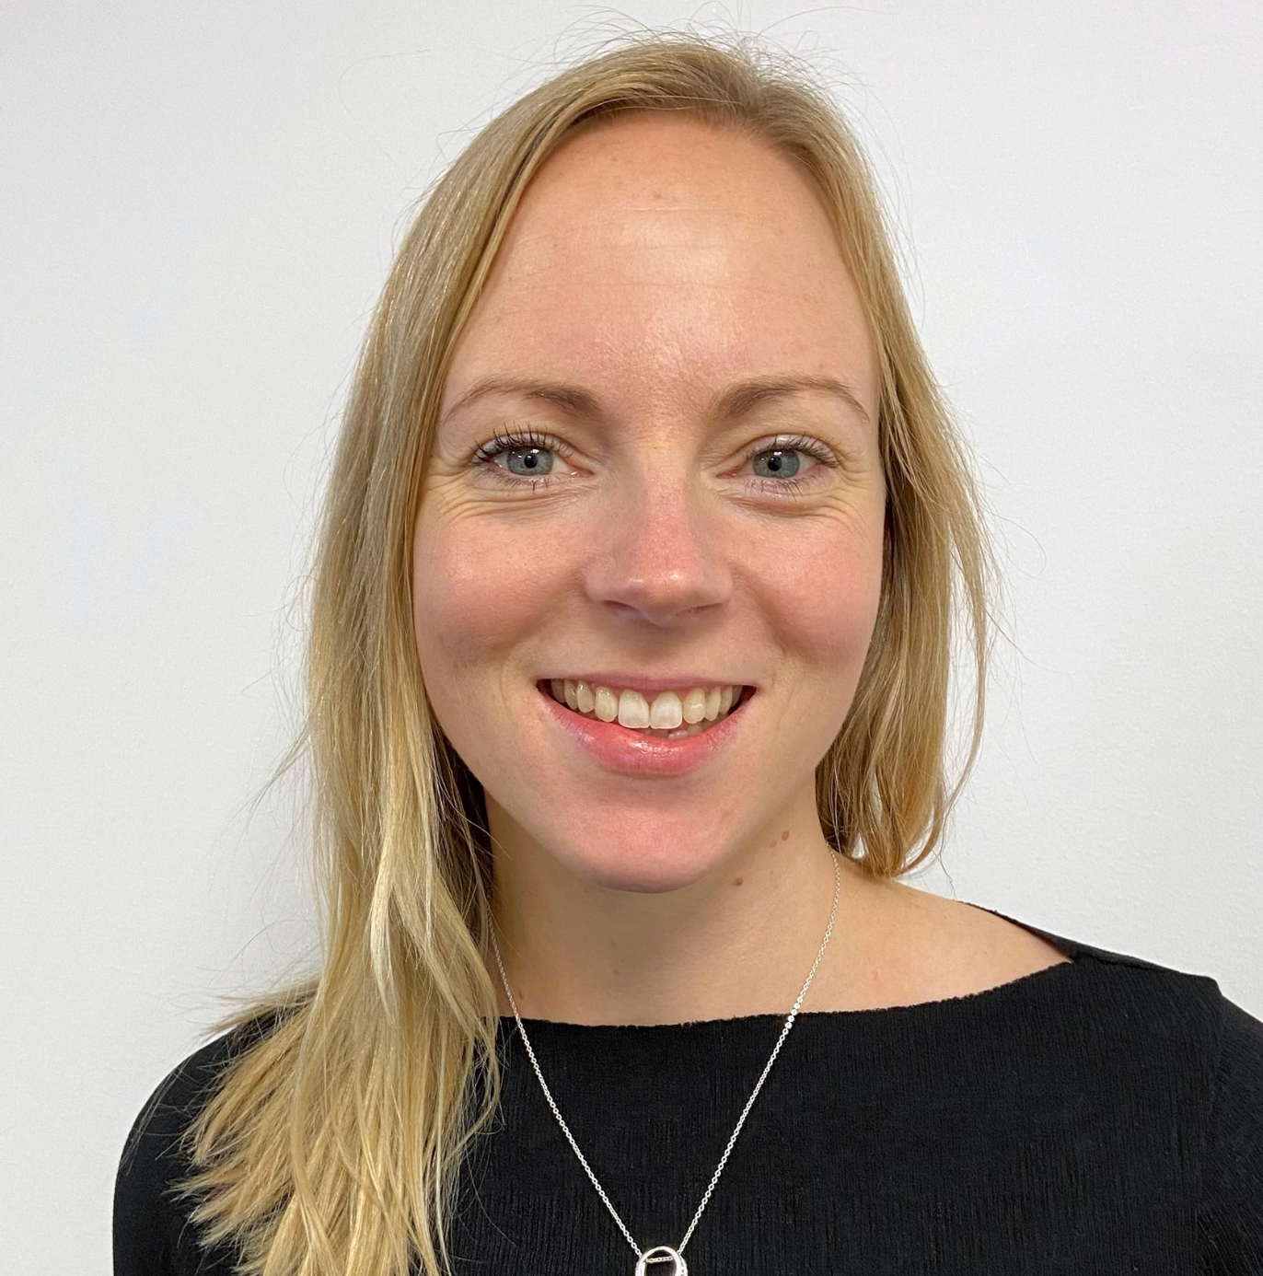
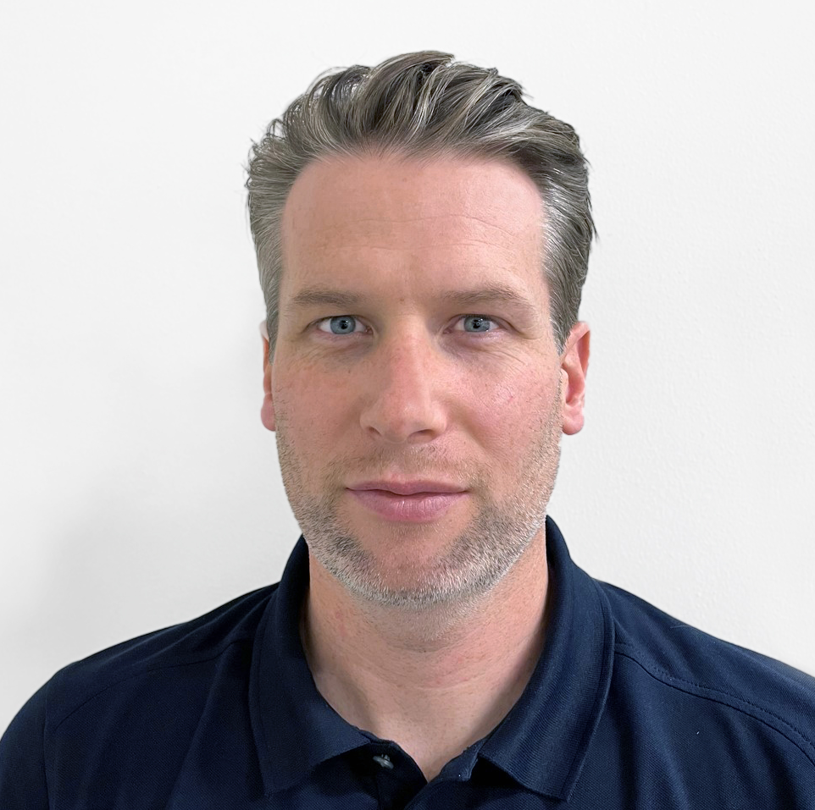
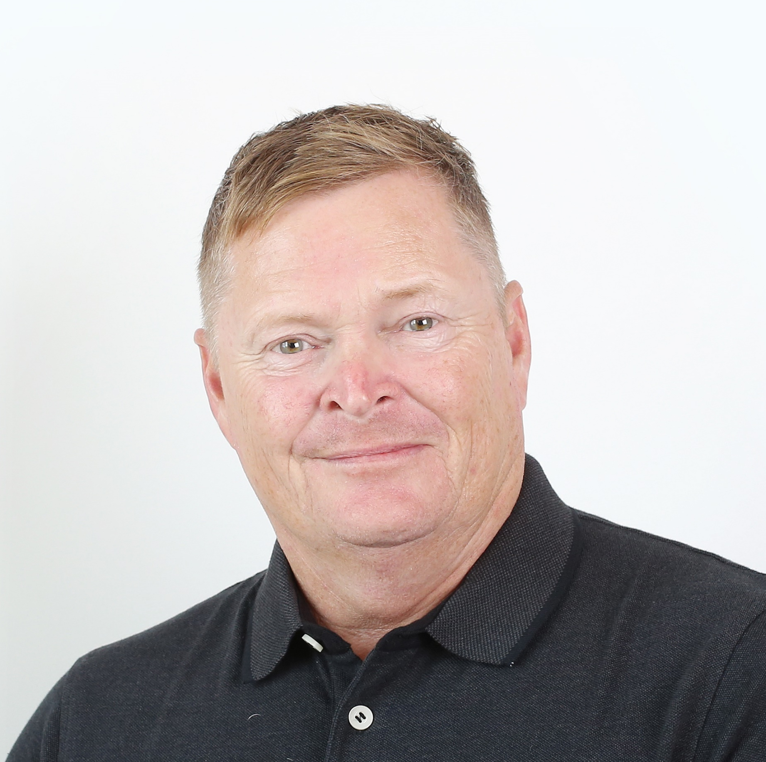
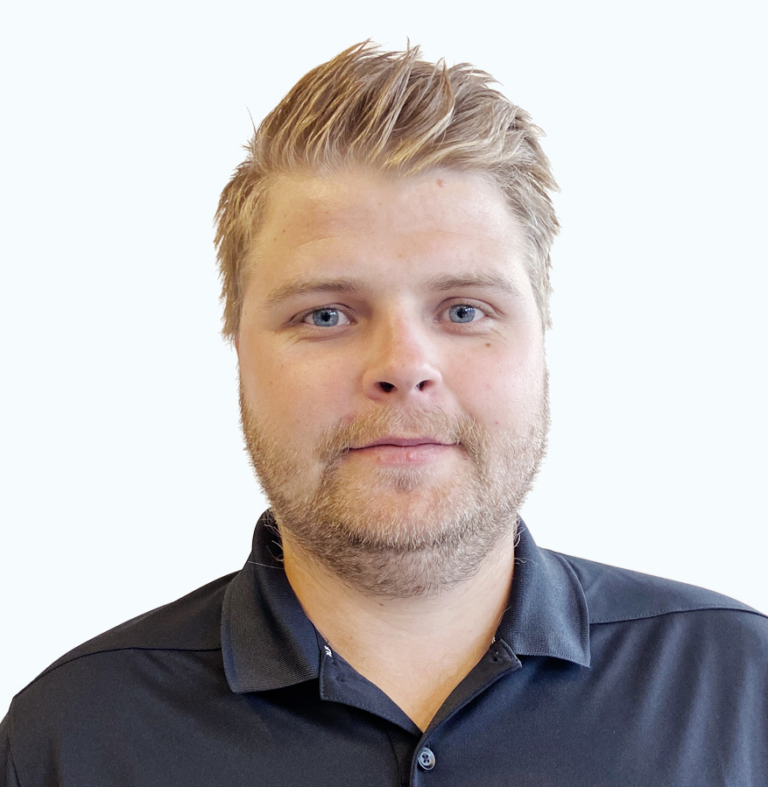
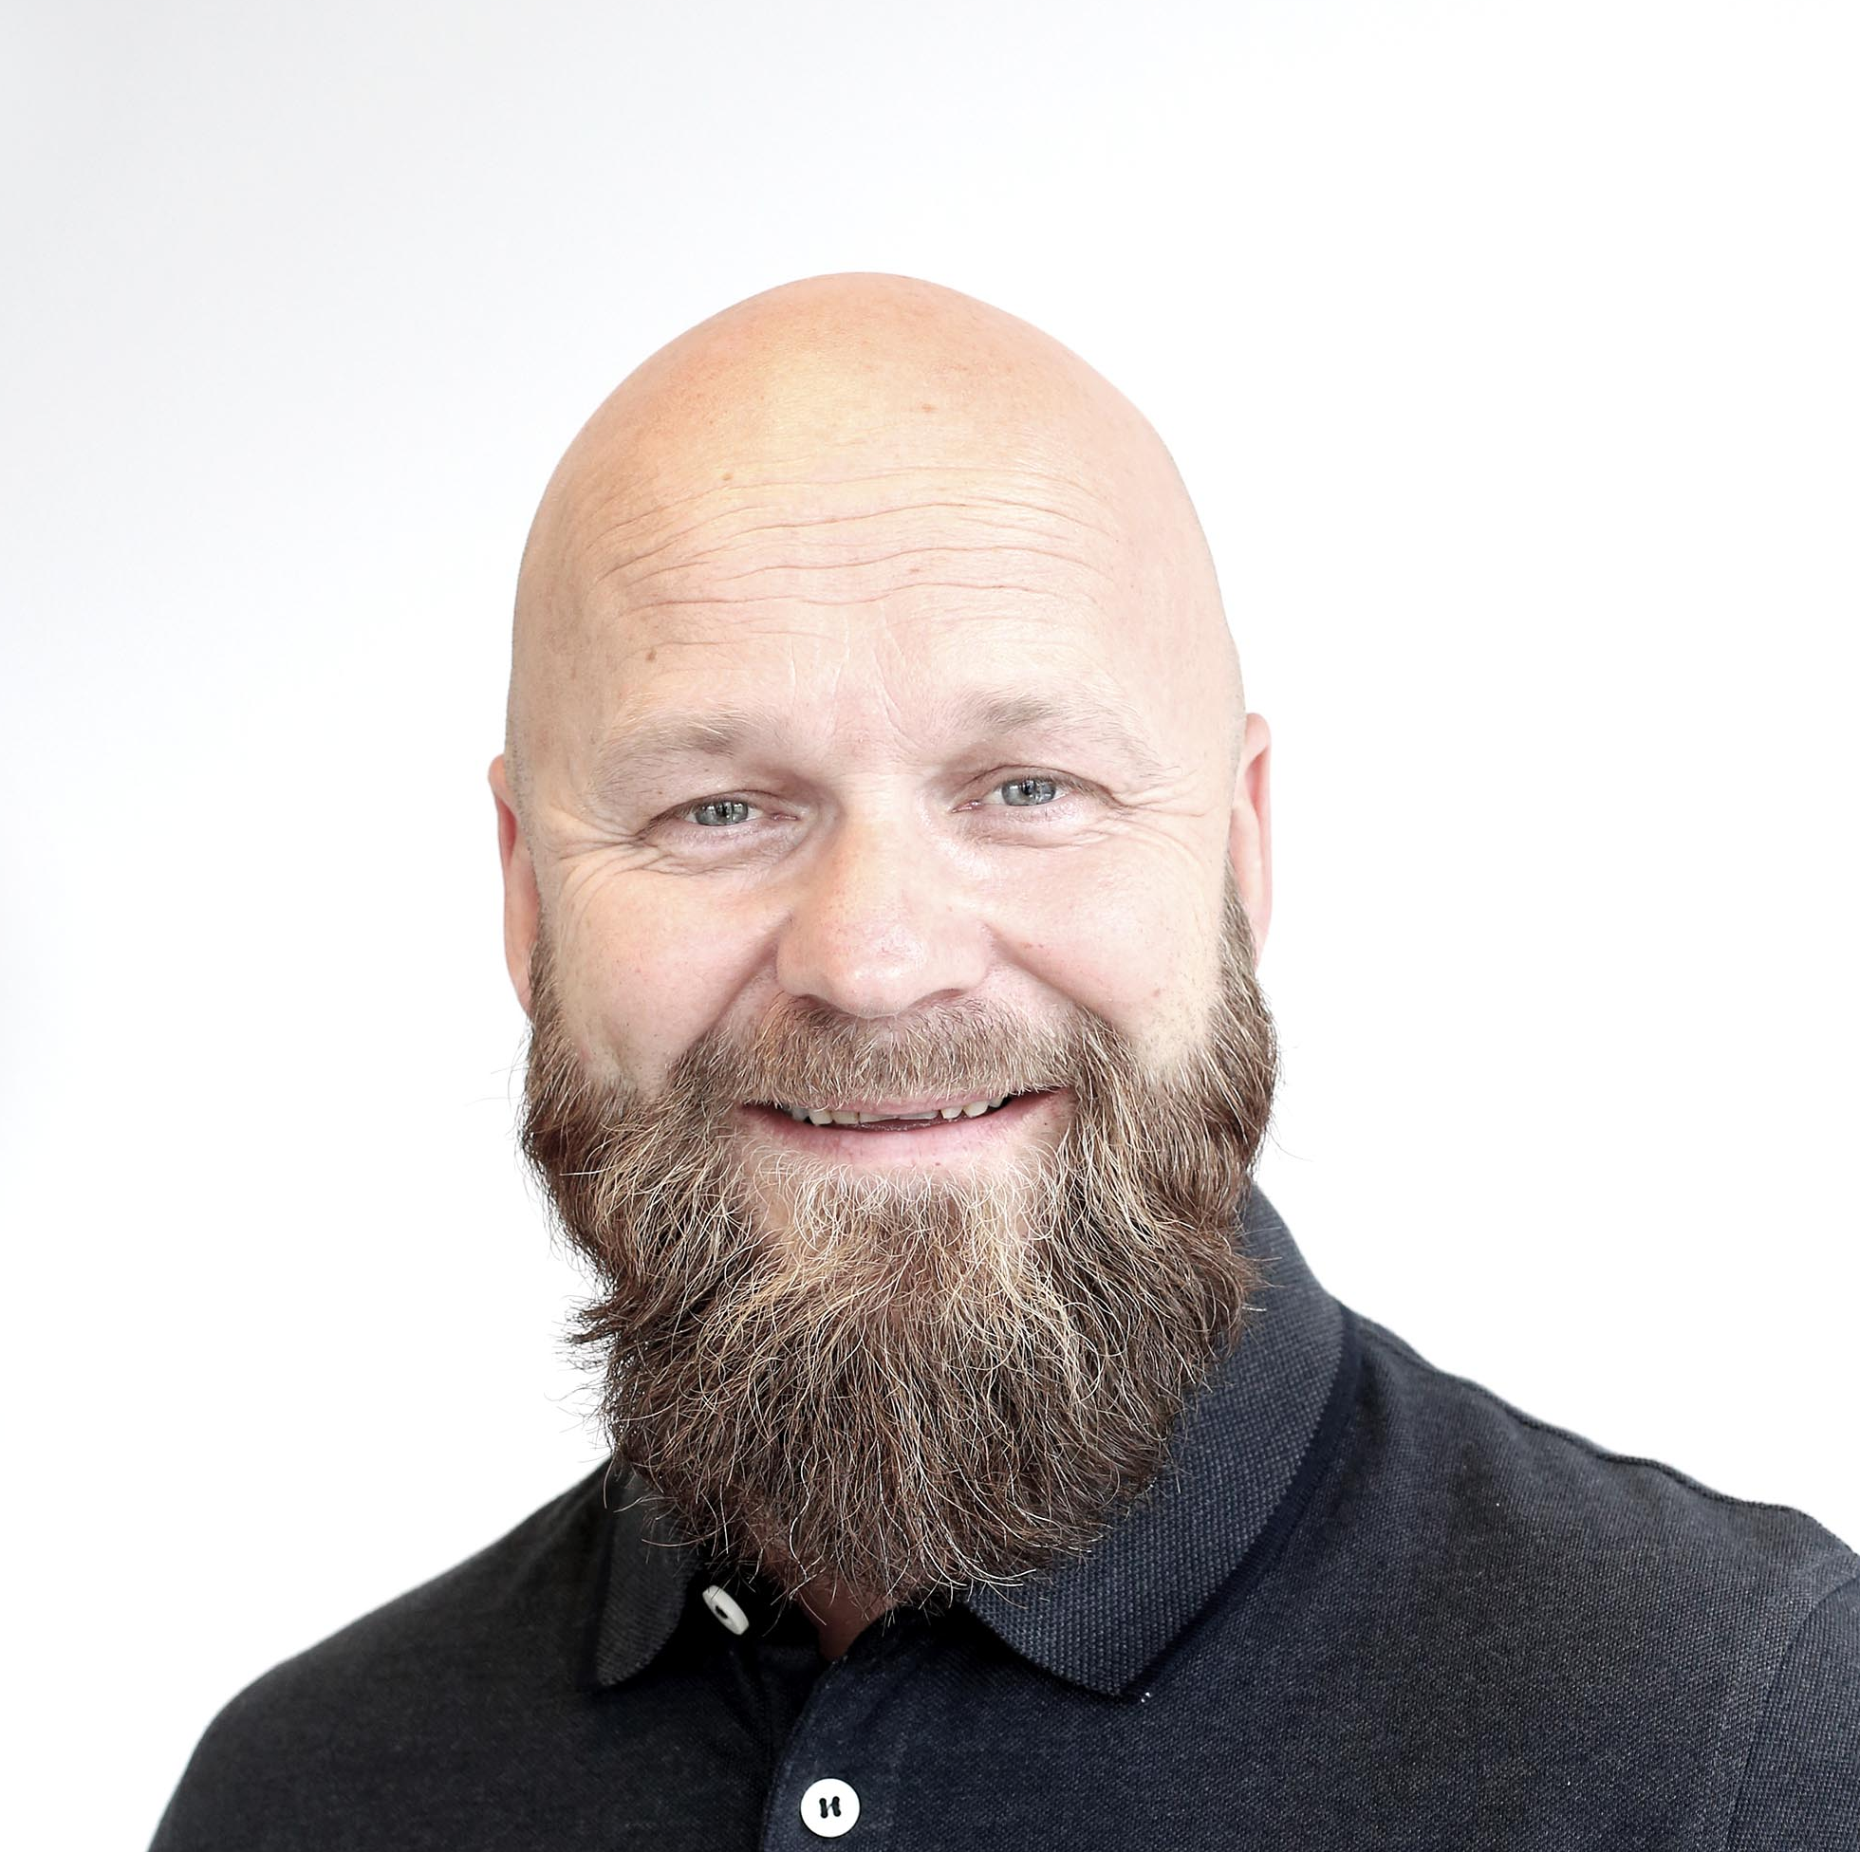
Sørbø Proff
SØR
VEST
ØST
NORD
Norvall Gjellestad
Regionsansvarlig Sør
Beate-Helene Andersen
Regionsleder Vest
Arnt Henning Hansen
Regionsansvarlig Øst
Frode Borren
Regionsansvarlig Nord
Rune Stokka
Distriktsansvarlig Sør
Tommy Arntsen
Distriktsansvarlig Øst
Stein Kverneng
Distriktsansvarlig Nord
Haavard S. Andersen
Innesalg- og lageransvarlig Oslo
Kim Andersen
Distriktsansvarlig Nord
Jørn Bærheim
Distriktsansvarlig Sør
Mikael Perersson
Butikkansvarlig
Stavanger
Magne Larsen
Innesalg- og lageransvarlig Trondheim
Kristian Hansen
Salgssjef Proff
Vidar Hegreberg
Innesalg- og
ordreansvarlig

Slide 6
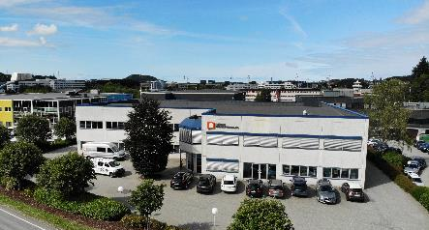
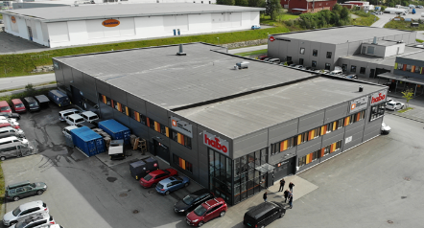
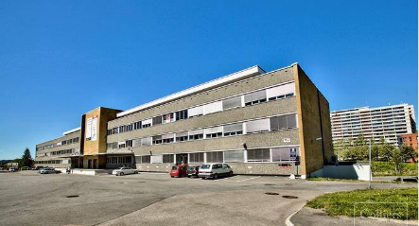
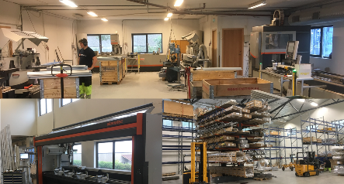
Strategisk lokalisert i Norges 4 største byer
BERGEN
STAVANGER
TRONDHEIM
OSLO
MOSTERØY (produksjonslokale)
Notes:
STAVANGER
15 Ansatte
300 m2 kontor
2730m2 lager
TRONDHEIM
10 + 3 ansatte
210 m2 Kontor
960 m2 lager
OSLO
3 Ansatte
350 m2 kontor
909 m2 Lager
MOSTERØY
2 Ansatte
1460 m2 lager/Produksjon
BERGEN
1 ansatt
40 m2 kontor
220 m2 lager

Slide 7
Stikk innom!
Både i Oslo, Bergen, Stavanger og Trondheim utvider og utvikler vi våre utstillingslokaler kontinuerlig. Her kan vi også gi kurs og opplæring i hvordan dere kan få de beste løsningene og hvilke produkt som passer. Spør oss!

Slide 8
Innkjøp og sortiment
TETTEPRODUKTER
Lim- og fugemasse, gummi, butyl, tape, vindtetting, pakninger m.m
FESTEMIDLER/JERNVARE
Verktøy, skruer, spiker, byggbeslag, hjelpemidler, verneutstyr m.m
Vårt innkjøpsteam er lokalisert i Trondheim og sørger for effektivt innkjøp til vårt hovedlager og våre HUB-lokasjoner.
Vi tilbyr et felles sortiment på tvers av våre salgsavdelinger med egne merkeprodukter og andre sterke merkevarer. Våre kategoriansvarlige har en sterk faglig kompetanse, vi er innovative og i stadig utvikling for å forbedre vårt produktspekter.
LÅS OG BESLAG
Vridere, beslag og innfesting til dør og vindu
GLASSPRODUKTER
Glassrekkverk, baldakiner, glassbeslag, innfesting, verktøy m.m
Lager i Oslo, Stavanger, Bergen og Trondheim gir oss nærhet til kunden og sikrer raskest mulig leveranse.
ALUMINIUM
Aluminiumsprofiler, bekledningsprofiler, terskler og skinner, vannbordbeslag m.m
Notes:
Slide uten kategoriansvarlige.

Slide 9
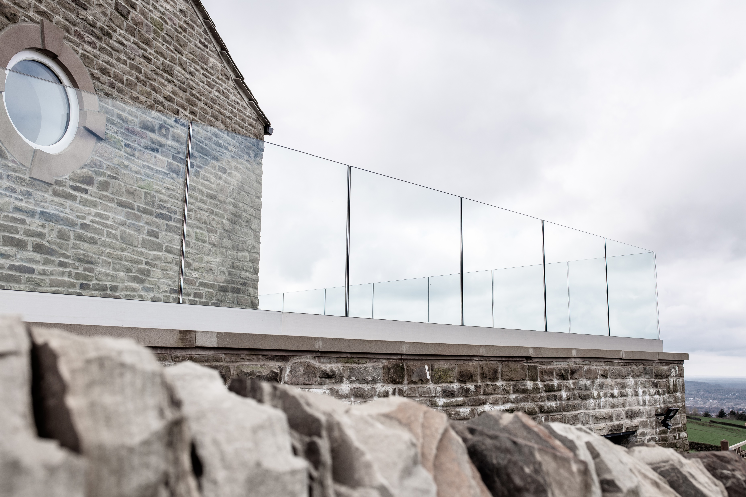
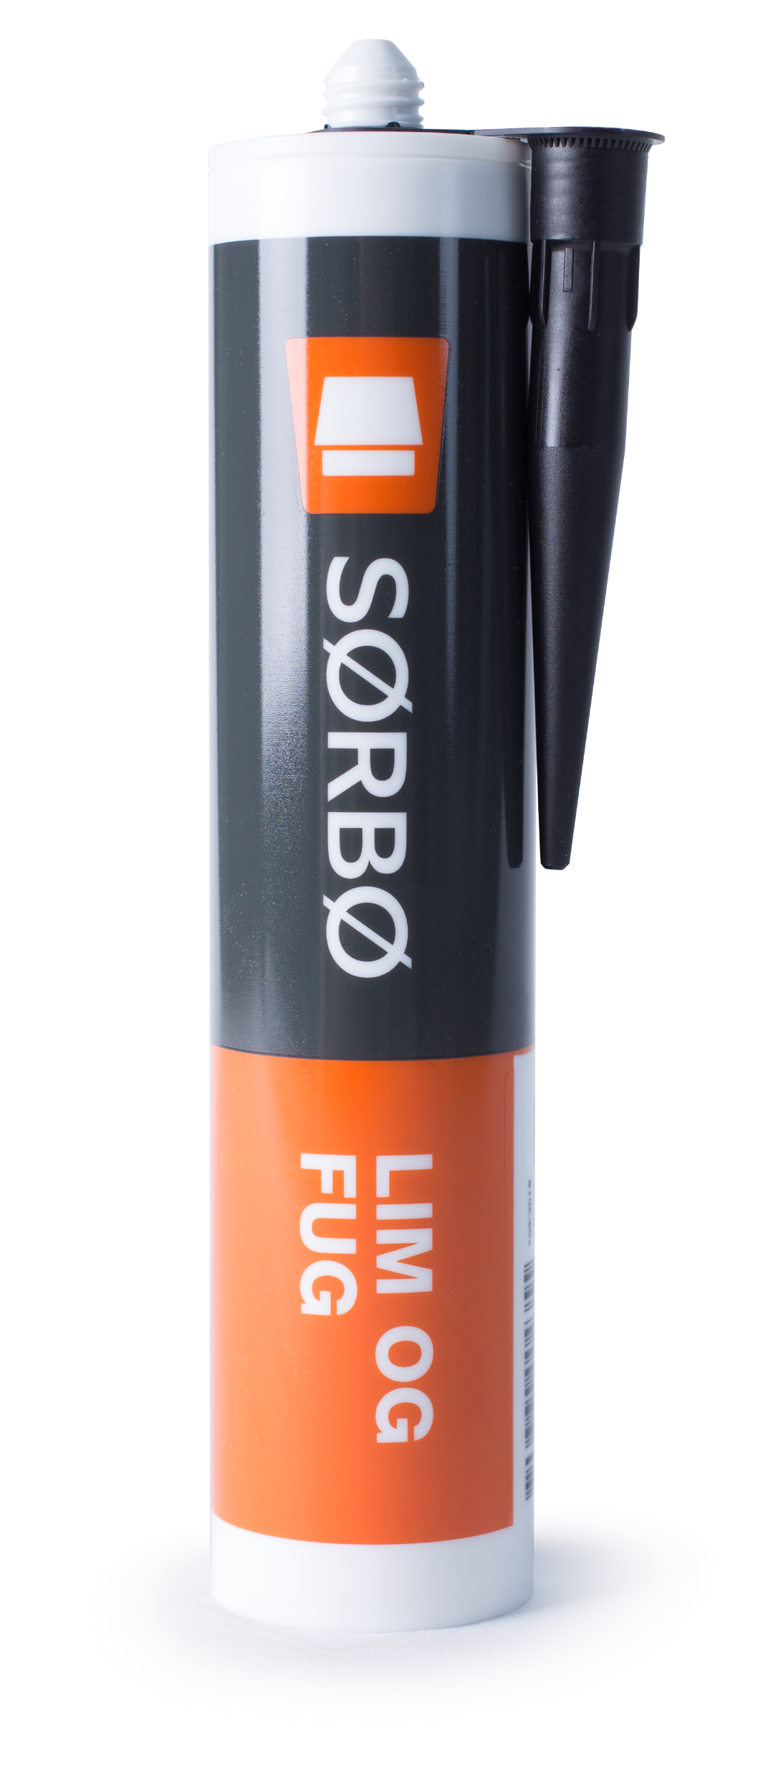
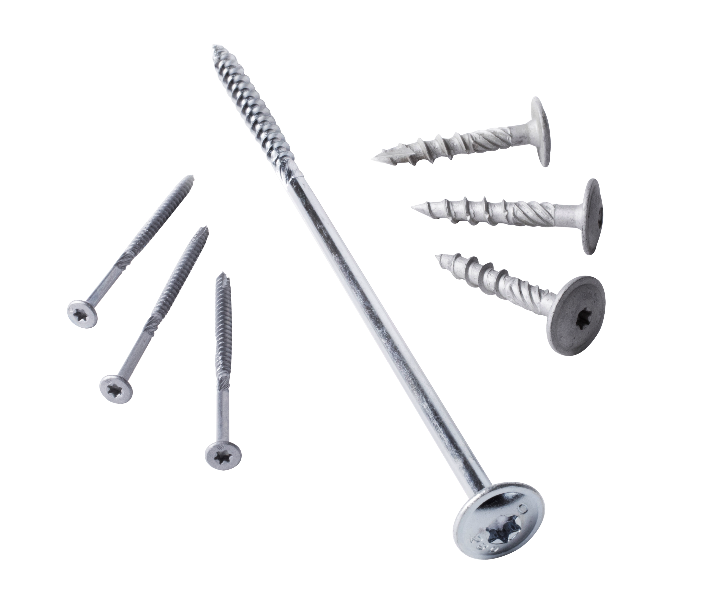
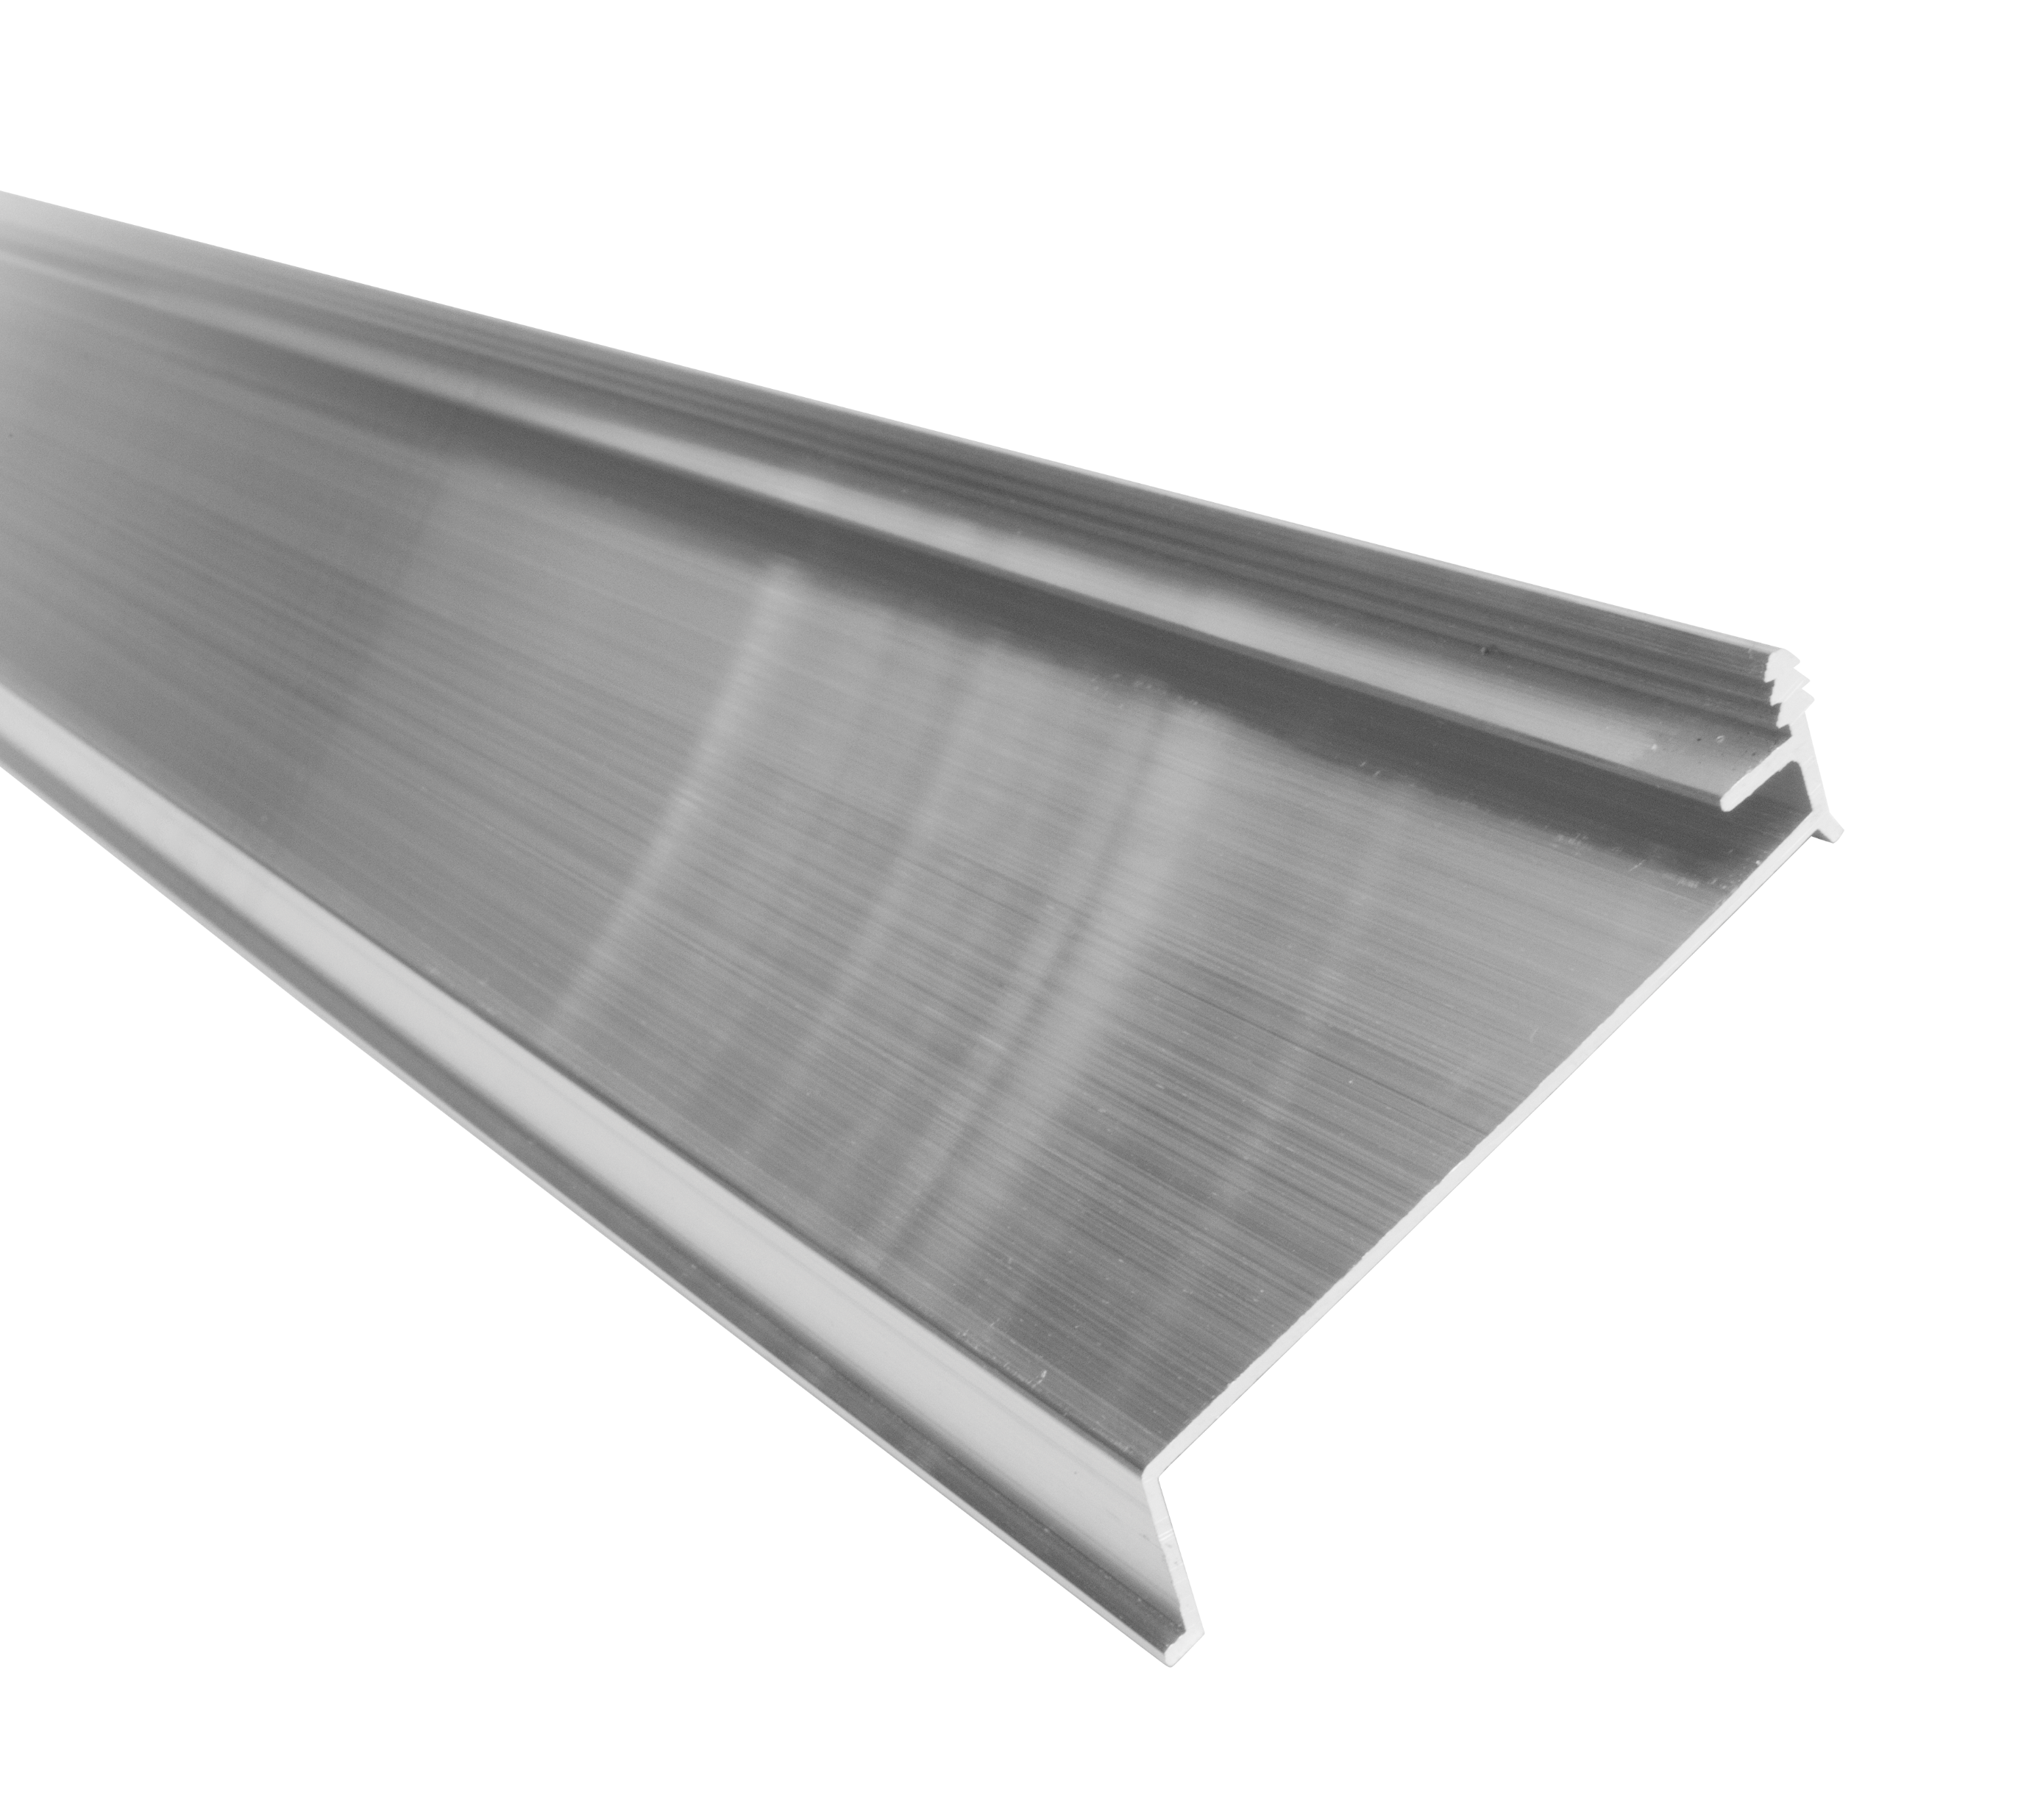
PRODUKTER TIL GLASS
www.sorboas.no

Slide 10
Glassrekkverk
Interiør
Stolpefritt rekkverk
Alu stolperekkverk
Spigot, klemfester og punktfester
Glassvegger
Skyvedører
Dusj
Hagestue
Baldakiner
Innglassing
Glasstak
Classic 300kg
Heavy Duty 450kg
www.sorboas.no

Slide 11
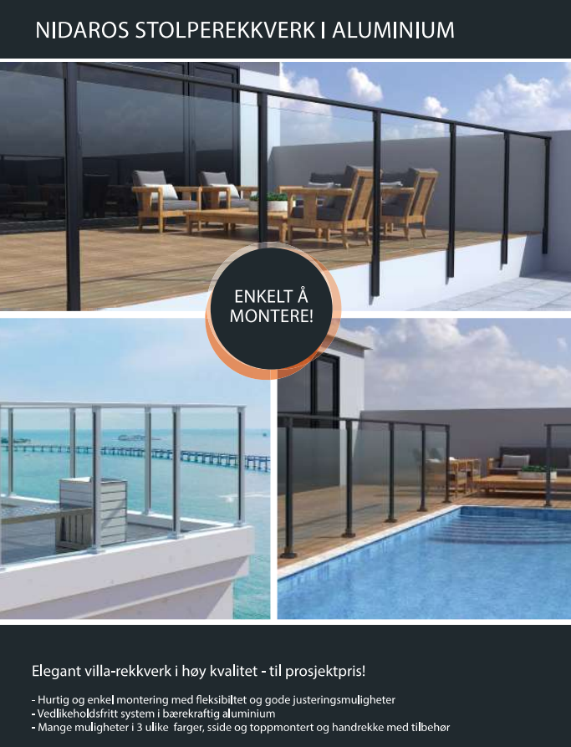
Glassrekkverk
Brosjyre/mont.anvisning
Kalkulator
På lager
Villarekkverk til prosjektpris
Butikk/utstilling mm?
www.sorboas.no

Slide 12
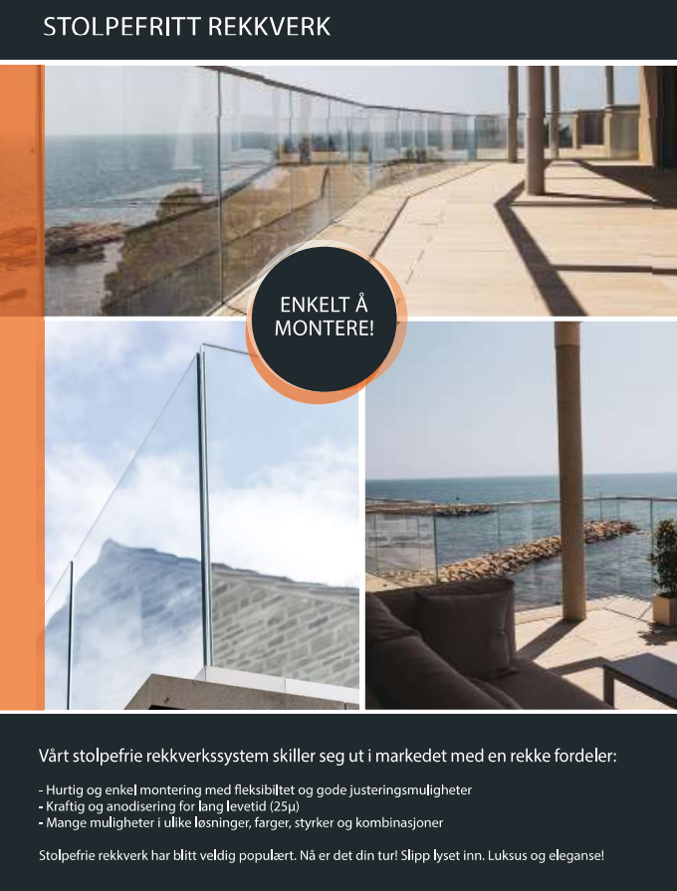
Glassrekkverk
Ulike typer skinne og handrekke
Utregning og kalkulering
Solid og skikkelig!
www.sorboas.no

Slide 13
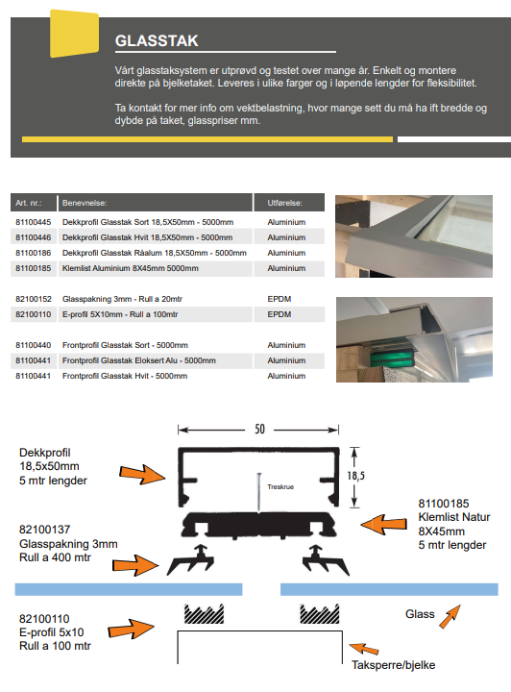
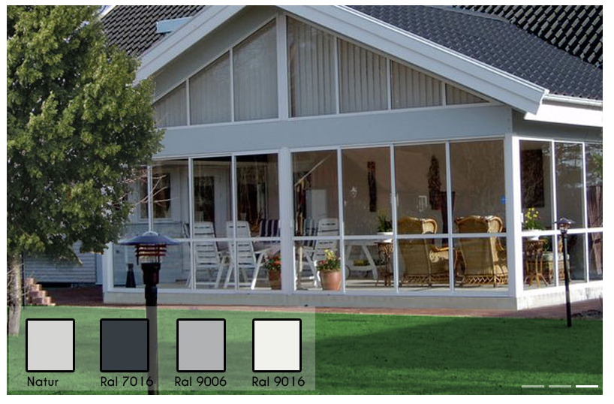
Hagestue
Innglassing
Skyvedør/vindu
Glasstakprofil
www.sorboas.no

Slide 14
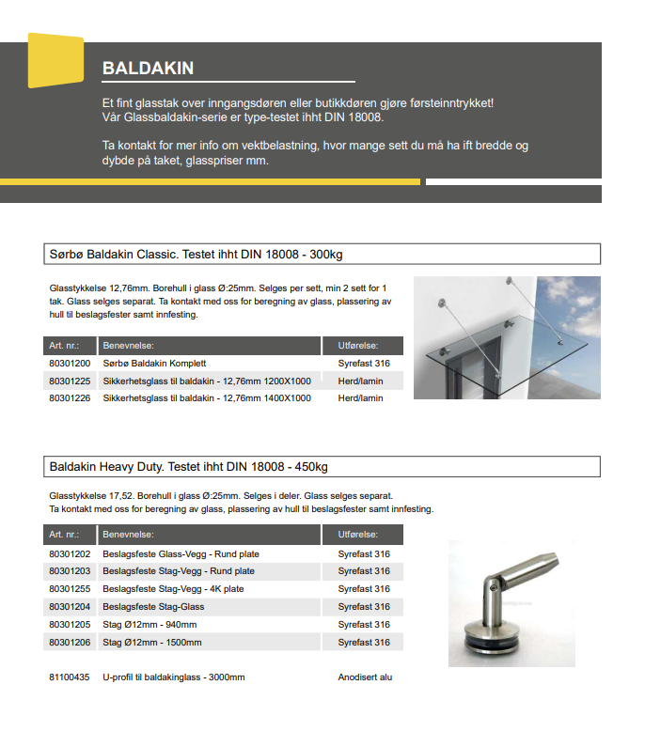
Baldakiner
300 kg (0,3kN)
450 kg (0,45kN)
www.sorboindustribeslag.no

Slide 15
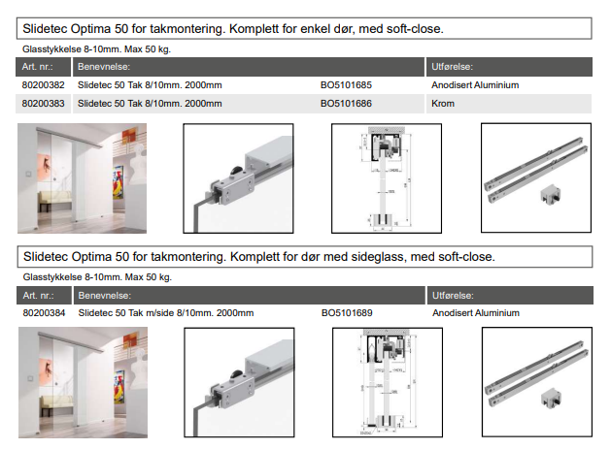
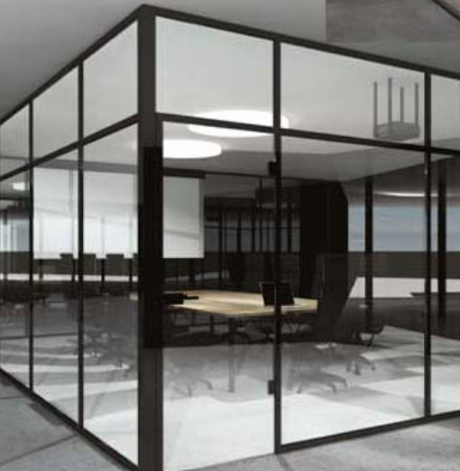
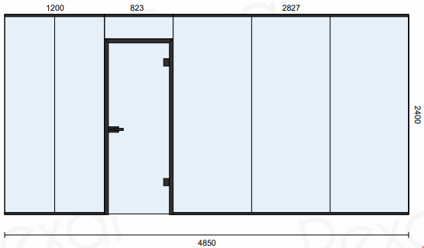
Interiør
Skyvedør
Fastvegg med åpningsdør
Dusj
Kontor
Romavdeler
www.sorboindustribeslag.no

Slide 16
Tilbehør
Løftere/håndtering
Kapp og skjær
Vask og rens
Beskyttelse
Verktøy
www.sorboindustribeslag.no

Slide 17
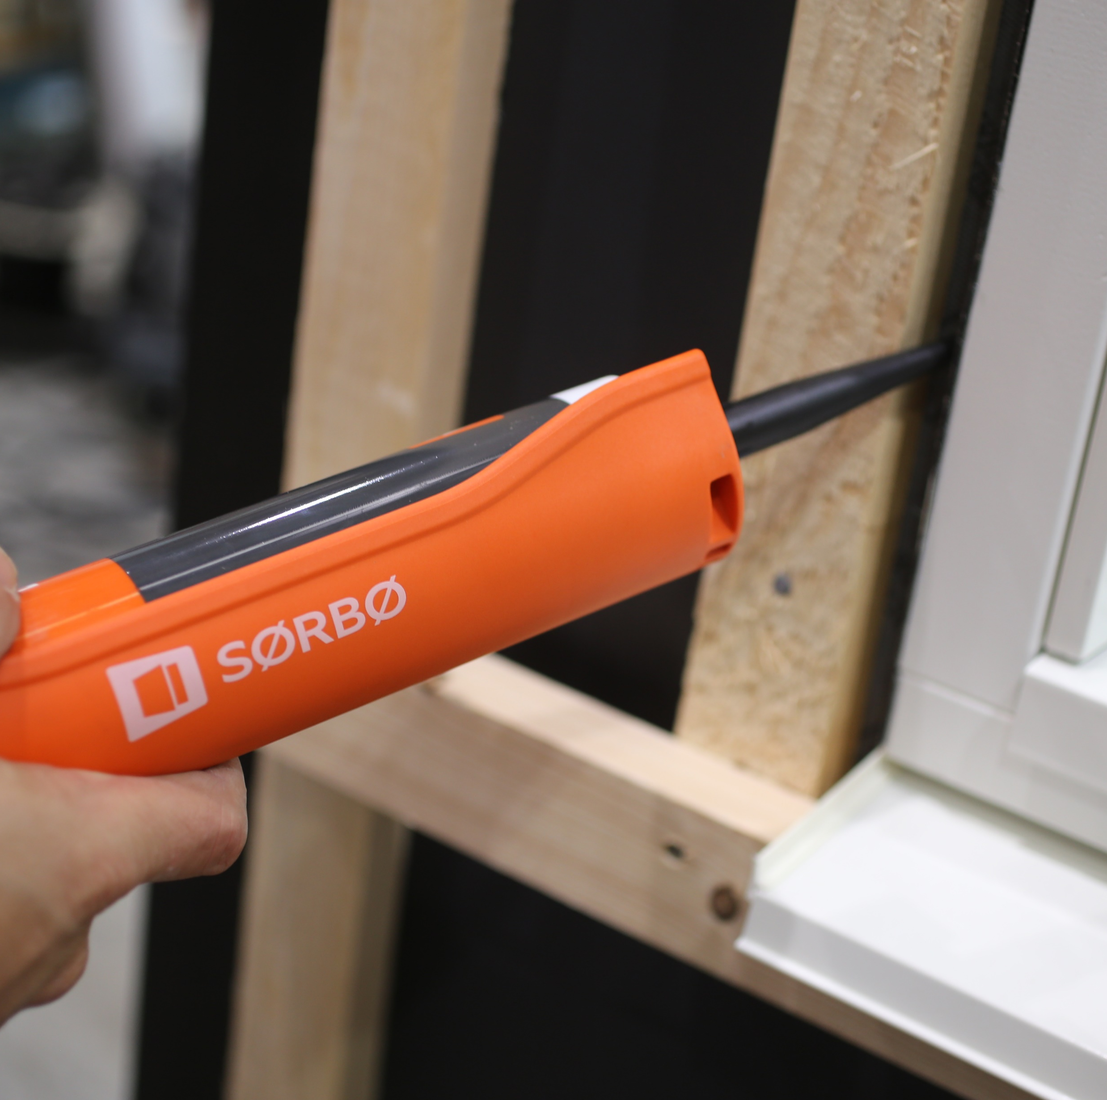
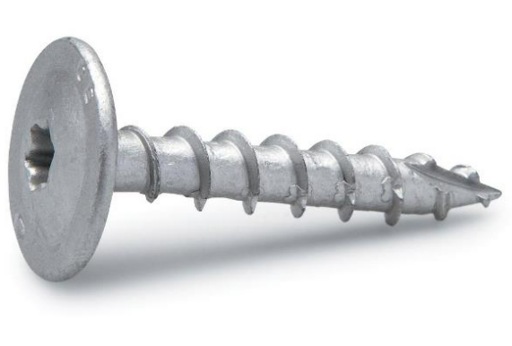
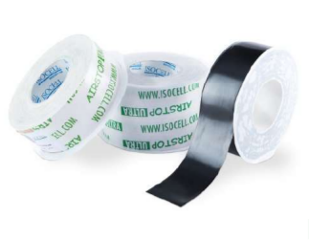
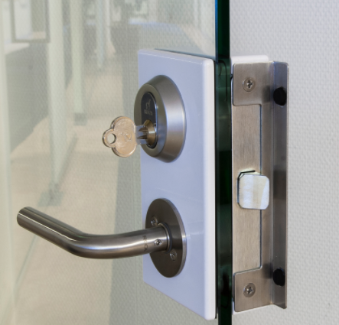
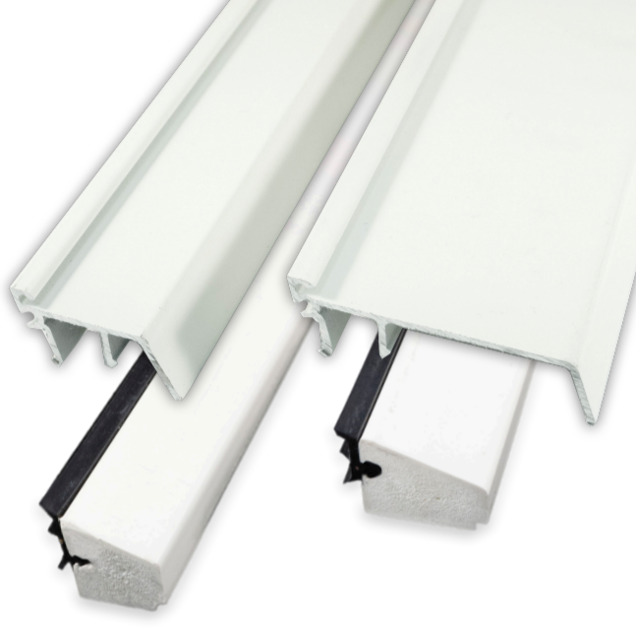
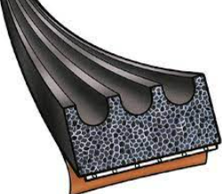
Lim og Fugemasse
Festemidler
Tape og vindtetting
Andre relevante produkter og produktgrupper
Lås og beslag
Pakninger og tettelister
Aluminium og PVC
Notes:
Disse slidene er ment for å redigeres ut i fra det dere ønsker å vise frem.

Slide 18
Lim og fugemasse
Riktig fugemasse til riktig jobb!
Notes:
Mulighet for å lage spesifikke produktslider med oversikt over utvalg.

Slide 19
Ulike typer lim- og fugemasser til ulike typer arbeidsoppgaver
Notes:
Mulighet for å lage spesifikke produktslider med oversikt over utvalg.

Slide 20
Silikoner
(nøytral- eller eddikbase)
Ikke overmalbar
Høy UV-bestandighet
God motstandsevne
Tåler mye vann
Akrylmasse
(plastisk)
Overmalbar
Enkel og rimelig
Herder ved «uttørking»
MS/Hybridmasser
(SMP, MS, LM m.fl)
Overmalbar
Klimabestandig
Miljø
Ulike typer lim- og fugemasser til ulike typer arbeidsoppgaver
Bitumen (oljerester/asfalt) = Taktett
SBR-masser (gummi) = Sponplatelim
Polyuretan (plast) = PU-trelim
Polymer (plast) = Trelim
Notes:
Mulighet for å lage spesifikke produktslider med oversikt over utvalg.

Slide 21
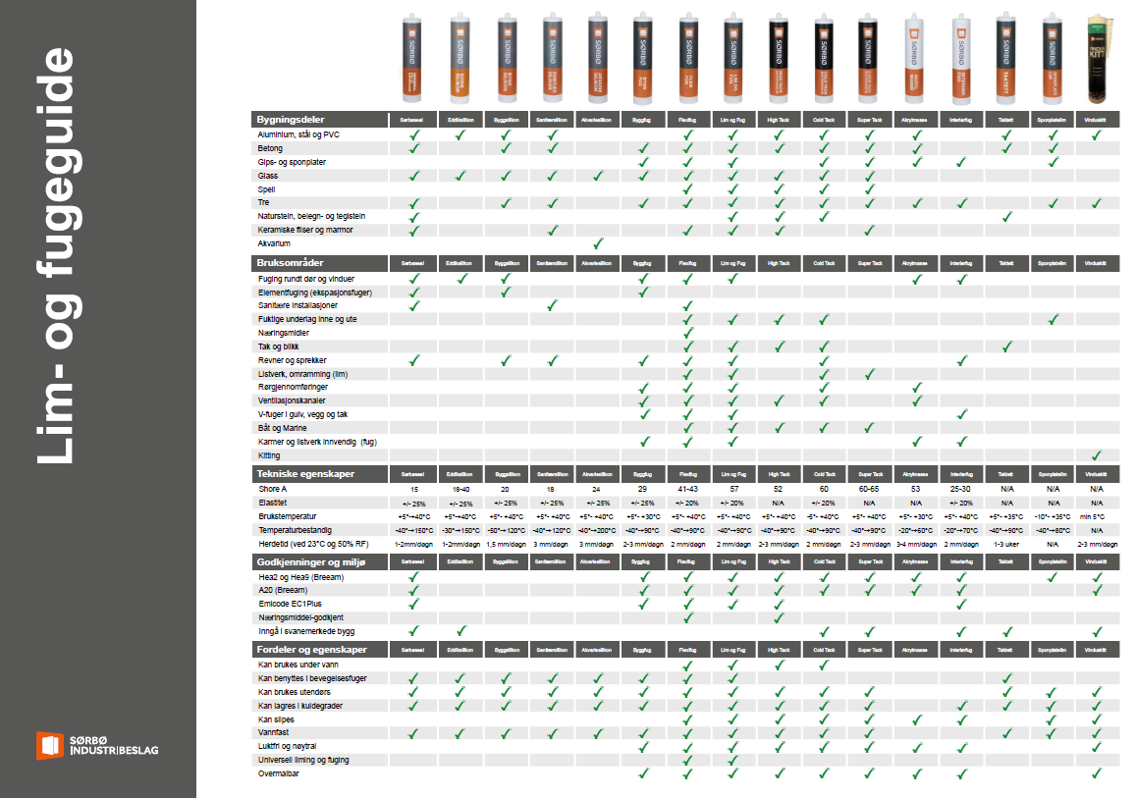
Produktguide
Bygningsdeler
Bruksområder
Tekniske egenskaper
Godkjenninger og miljø
Fordeler og egenskaper
Notes:
Mulighet for å lage spesifikke produktslider med oversikt over utvalg.

Slide 22
Festemidler
Våre festemidler er av høy kvalitet og vi har skruer til ethvert formål.

Slide 23
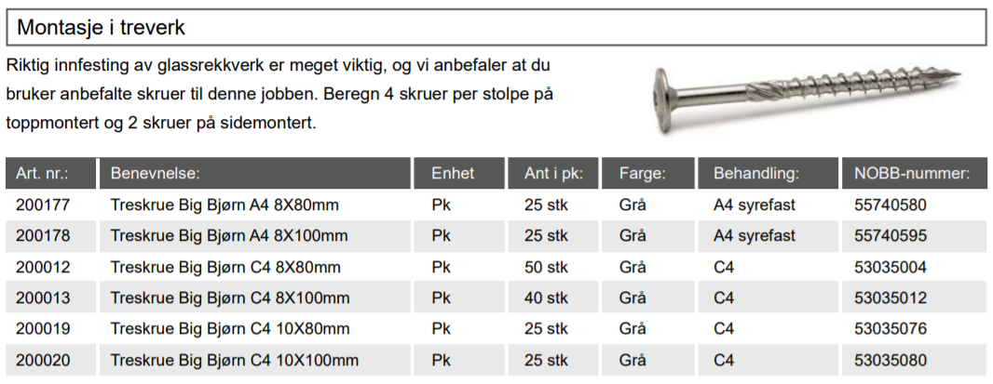
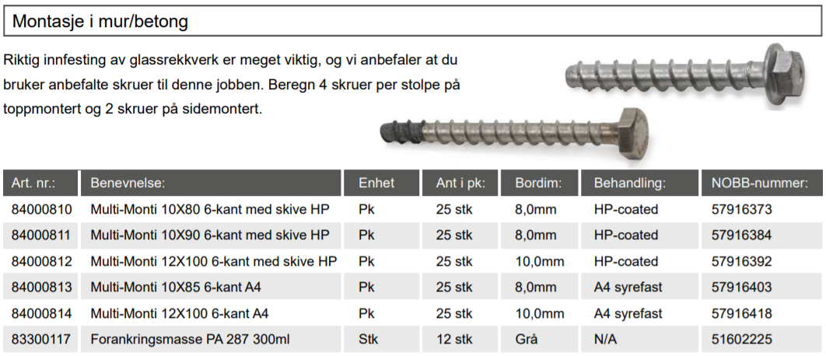
Festemidler
Sikre Glassrekkverk – Sintef 2021

Slide 24
«ÅRSMØTE-TILBUD»
1100,- eks mva
(veil 1760,-)
Festemidler
proff@sorboas.no
Sikre Glassrekkverk – Sintef 2021
KUN I DAG!

Slide 25
www.sorboas.no (under utvikling!!)
proff@sorboas.no
Våre regionskontor og distriktsselgere

